Slide 1
Biyosinyal: Sinyal iletimi ve Hormonlar
Hücre dışı ve içi etkileşimde
Sinyal İletimi Genel Özellikleri
Doç. Dr. Yasemin G. İŞGÖR

Slide 2
Hücrelerin plazma zarının ötesinden sinyaller almaları ve bu sinyallere göre düzenlemeler yapma yetenekleri yaşam için temeldir
Biyolojik sinyaller ve bu sinyallere verilen biyolojik yanıtlar çok çeşitlidir
Organizmalar hücre dışı ve içi sinyalleri algılamak ve bu aktarmak için farklı mekanizmaları kullanırlar
Sinyal iletimi sürecinde kullanılan temel mekanizmalar evrimsel süreçte korunmuştur.

Slide 3
Sinyal İletiminin Temel Özellikleri (1)
Özgüllük:
sinyal ve reseptör molekülleri arasındaki enzim - substrat ve antijen - antikor etkileşimlerinde benzeri görülen ve zayıf (nonkovalent) güçler aracılığıyla oluşturulan hassas moleküler tamamlayıcılıkla sağlanır
Amplifikasyon:
Enzim kaskatları ile amplifikasyon sinyal reseptörüyle ilişkili olan bir enzimin aktifleşip ikinci enzimin birçok molekülünün aktifleşmesini katalizlemesi, bu moleküllerin de üçüncü enzimin moleküllerini aktifleştir- mesi ve bu şekilde sürmesiyle sonuçlanmaktadır.
Bu tür kaskatlarla milisaniyeler içinde üssel büyüklükte amplifikasyonlar oluşabilmektedir.
Duyarlılık:
Sinyal ileticilerinin olağanüstü duyarlılığından üç faktör sorumludur: Bunlar, reseptörlerin sinyal moleküllerine yüksek ilgisi, ligant-reseptör etkileşiminde kooperatiftik ve enzim kaskatlarıyla sinyalin güçlenmesidir.
Sinyal (ligant) ve reseptör arasındaki ilgi ayrışma (disosiyasyon) katsayısı (K_{d}) olarak ifade edilebilir. Sıklıkla 10⁻¹⁰ M veya daha küçük olan bu değer, reseptörün sinyal molekülünün pikomolar düzeydeki de- rişimleri algılayabileceği anlamına gelmektedir. Reseptör-ligant etkileşimleri bir reseptör örneğinde ilgi (K_{d}) ve ligant-bağlayıcı bölge sayısı hakkmda sayısal bir değer verebilen Scatchard analizleriyle en iyi şekilde değerlendirilebilir.

Slide 4
Sinyal İletiminin Temel Özellikleri (2)
Duyarsızlaşma/Uyum:
Reseptör sistemlerinin duyarlılığı modifikasyona açıktır. Bir sinyalin sürekli varlığında reseptör sistemi duyarsızlaşır , uyaran belirli bir eşiğin altma düşünce sistem yeniden duyarlı hale gelir.
Entegrasyon:
sistemin çok sayıda sinyal alıp hücre ya da organizmanın gereksinimlerine uygun tek bir yanıt oluşturması entegrasyondur
Farklı sinyalleme yolakları çeşitli düzeylerde birbirine dönüşerek hücre ya da organizmada homeostazı sağlayan zengin etkileşimler oluşturur.

Slide 5
Sinyal İleticiler ve Temel Türleri (Tipleri)
Kapılı İyon Kanalları:
En basit sinyal ileticilerdir
kimyasal ligantların bağlanması veya trans-membran potansiyel değişikliklerine yanıt olarak açılıp kapanırlar
Plazma zarı iyon kanallarıdır
Reseptör Enzimler:
plazma zarı reseptörlerini içermektedir. Bu reseptörlerden biri hücre dışı bir ligant tarafından aktifleştirilirse hücre içinde ikincil haberci oluşturulmasını katalizler. (ör: insülin reseptörü)
Serpentin (Yılansı, Yılankavİ) reseptör
Epinefrini (adrenalin) tanıyan b-adrenerjik reseptör sisteminde olduğu gibi GTP-bağlayıcı proteinler aracılığıyla, yani dolaylı olarak hücreiçi ikincil habercileri oluşturan enzimleri aktifleştiren plazma zarı reseptör proteinleridir.
Steroit Reseptörleri
büyük bir reseptör sınıfıdır
Steroit hormonlar gen ifadelenmesinin düzenlenmesiyle ilişkili mekanizmalar aracılığıyla işlevlerini gerçekleştirirler.
Örneğin östrojen bir özgül liganda bağlandığı zaman özgül genlerin transkripsiyon ve hücresel proteinlere translasyon hızını değiştirir

Slide 6
Hormonlar biyomoleküllerdir ve sinyal olarak adlandırılan hücreler ve dokular arası iletişimi sağlama görevin yerine getirirler.

Slide 7
Hormonlar
Doç. Dr. Yasemin G. İŞGÖR

Slide 8
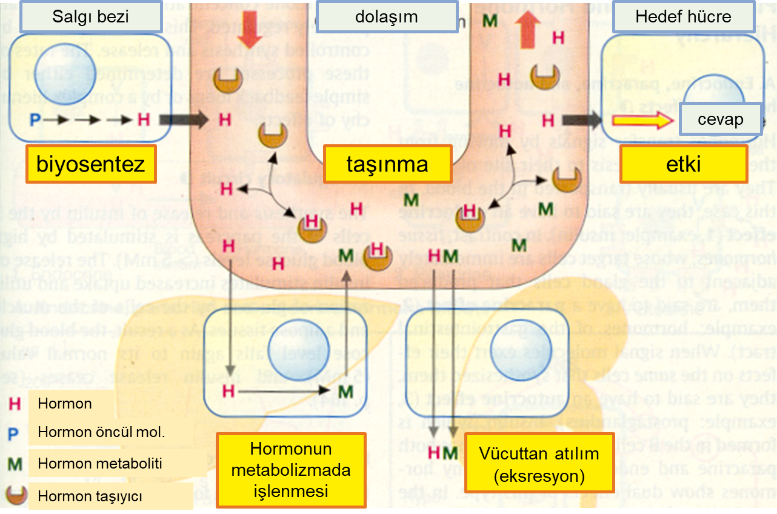
Hormonlar biyomoleküllerdir ve sinyal olarak adlandırılan hücreler ve dokular arası iletişimi sağlama görevin yerine getirirler.
(Kaynak: Renkli Biyokimya Atlası)

Slide 9
Hormonların etki şekillerine göre sınıflandırılışı
Endokrin etki: Kana salınma ve uzakta etki (hedef hücreye dolaşım yardımıyla ulaşılır, salgı hücresine uzaktır)
Parakrin etki: Komşu hedef dokuya etki (hedef hücre yakında ancak salgı hücresinden farklıdır)
Otokrin etki: Salgılandığı hücreye etki (salgılanan hücre ve hedef hücre aynıdır)

Slide 10
Hormonların Sentezlendikleri doku/Organa göre Sınıflandırılışı
Hipotalamus hormonları
Hipofiz hormonları
Ön lop hormonları
Orta lop hormonu
Arka lop hormonları
Tiroit hormonları
Paratiroit hormonu
Pankreas kormonları
Böbrek üstü bezi hormonları
Adrenal korteks hormonları
Adrenal medülla hormonları
Cinsiyet bezleri hormonları
Erkek cinsiyet hormonları
Dişi cinsiyet hormonları
Gastrointestinal ve diğer doku hormonları

Slide 11
Peptit ve protein yapılı hormonlar, granüllü endoplazmik retikulumda sentez edildikten sonra Golgi sisteminde membranöz veziküller içinde depolanırlar
Katekolaminler, suda çözünür özellikli proteinler olan kromograninler ve ATP ile birlikte granüllerde depolanırlar
Tiroglobulin yapısındaki tiroit hormonları, tiroit follikülleri içinde depolanırlar
Steroid hormonlar, sentez sonrası hemen salgılanırlar, depolanmazlar

Slide 12
Hormonlar belirli bir düzen içinde salgılanırlar. Salgılanma düzeni, sinir sistemi ile, negatif ve pozitif feedback (geri besleme) mekanizmalar ile kontrol edilmektedir
Hormon salgılanmasının bu düzenlenmesi, kandaki kimyasal maddelerle ve tropik hormonlarla olabilir
parathormon salgılanması plazma Ca+ düzeyi ile düzenlenir
insülin salgılanması plazma glukoz düzeyi ile düzenlenir

Slide 13
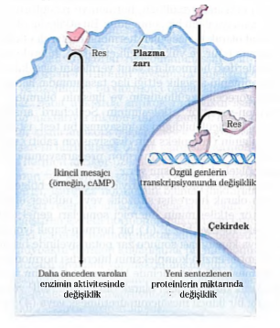
Hormonların etki mekanizmaları.
Peptid ve amin hormonlar
Steroit hormonlar
Peptid ve amin hormonlar, steroit ve tiroid hormonlardan daha hızlı etki gösterirler.
Bir hormon-reseptör kompleksi oluşurken tek bir hormon molekülü, pek çok ikincil mesajcı molekülleri üreten bir katalizörü aktifleştirir
böylece reseptör sadece bir sinyal üeticisi olarak değil, aynı zamanda sinyal büyültücüsü olarak da iş görür.
Pek çok hormon, sinyal akışı (şelalesi) aracılığıyla etki gösterir, bu akışta her bir basamakta bir ara ürün diğerini aktifleştirir ve orijinal sinyal çok fazla büyültülmüş olur.
Epinefrin hormonu ile glikojen sentezi ve yıkımının düzenlenmesi sinyal akışı, amplifikasyon ve entegrasyon terminolojisinin anlaşılması için önemli örnektir (araştırma ödevi: Epinefrin kontrollü glikojen yıkımı)

Slide 14
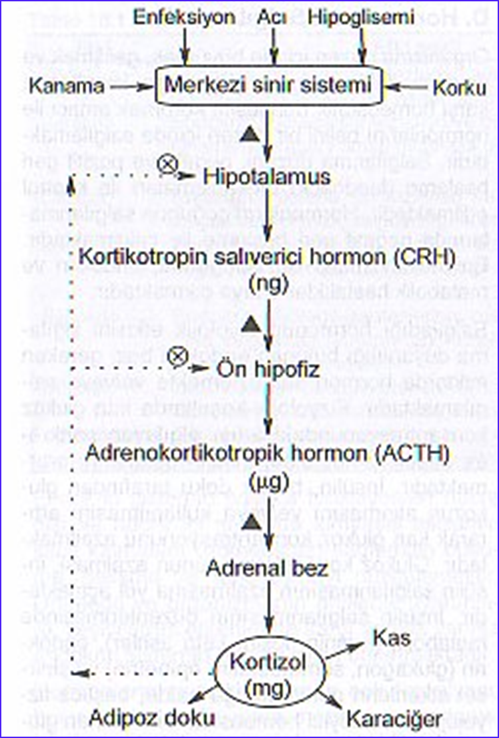

Slide 15
Hormon salgılanmasının sinir sistemi ile düzenlenmesi pek çok hormon için geçerlidir

Slide 16
Endokrin sistem hormonları ritmik şekilde salgılanırlar
sirkadiyen veya diurnal salgılanma
24 saatlik aralıklarla tekrarlanan, genellikle karanlık/aydınlık ve uyku ile eşzamanlı olarak hormonların salgılanmasına denir.
Ör: Hipofiz hormonları
ultradiyen salgılanma
Ritmik olarak ve 24 saatten daha kısa aralıklarla tekrarlayan hormon salgılanmasına denir.
İnfradiyen salgılanma
Dişi cinsiyet hormonlarının 30 günlük aralarla tekrarlayan salgılanma şekline denir.

Slide 17
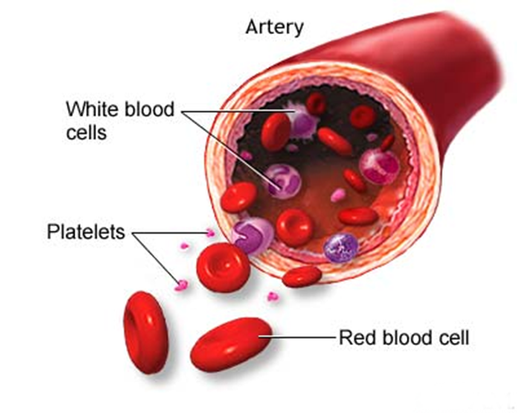
Hormonların taşınmaları
Hormonlar, kanda serbest veya proteinlere bağlı olarak bulunurlar
Hidrofilik özellikli katekolaminler ve peptit/protein yapılı hormonların büyük çoğunluğu serbest olarak bulunurlar
Hidrofobik özellikli tiroit hormonları ile steroid hormonlar proteinlere bağlı olarak bulunurlar

Slide 18
Hormon reseptörleri
Hormonlar, özgül reseptörlerinin bulunduğu bir veya birkaç dokuda (hedef dokular) etki gösterirler
Reseptörler, plazma membranında, sitoplazmada veya çekirdekte bulunurlar
Reseptörler, çoğunlukla glikoprotein yapısındadırlar, hormonu tanır ve bağlarlar
Hormon-reseptör kompleksinin oluşumuyla hücre içi metabolik olayı etkileyecek sinyal oluşumu mekanizması uyarılır

Slide 19
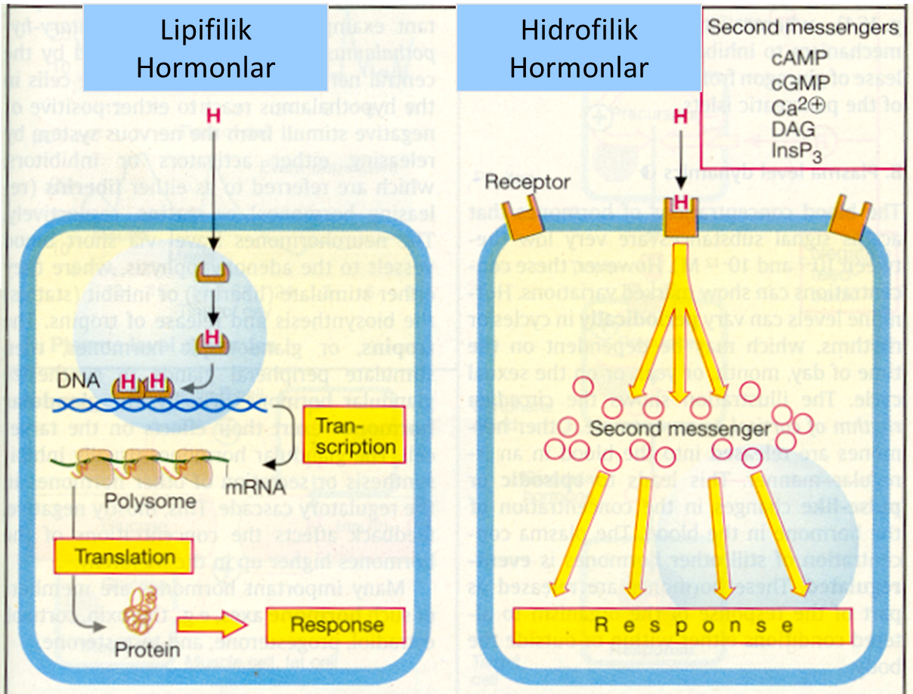

Slide 20
Gastrointestinal hormonlar ve diğer doku hormonları
Gastrointestinal sistemde bulunan farklı endokrin hücrelerden sentez edilen çok sayıda polipeptide gastrointestinal hormonlar adı verilir. Bunların bir bölümü hipotalamusta ve sinir sisteminde de bulunurlar
Gastrin
Kolesistokinin-pankreozimin (CCK-PZ)
Sekretin
Gastrik inhibitör polipeptit
Vazoaktif intestinal polipeptit (VİP)
Somatostatin
Motilin
Pankreatik polipeptit
Enkefalinler

